Slide 1
Projekt comenius – setkaní slovensko

Slide 2
Obsah
Odjezd
Hotel
Oficiální uvítání
Slovenská škola v Šal‘e
Šal‘a
Tvorba slovníku
Cyklo výlet
Výlet do Bratislavy
Odjezd

Slide 3
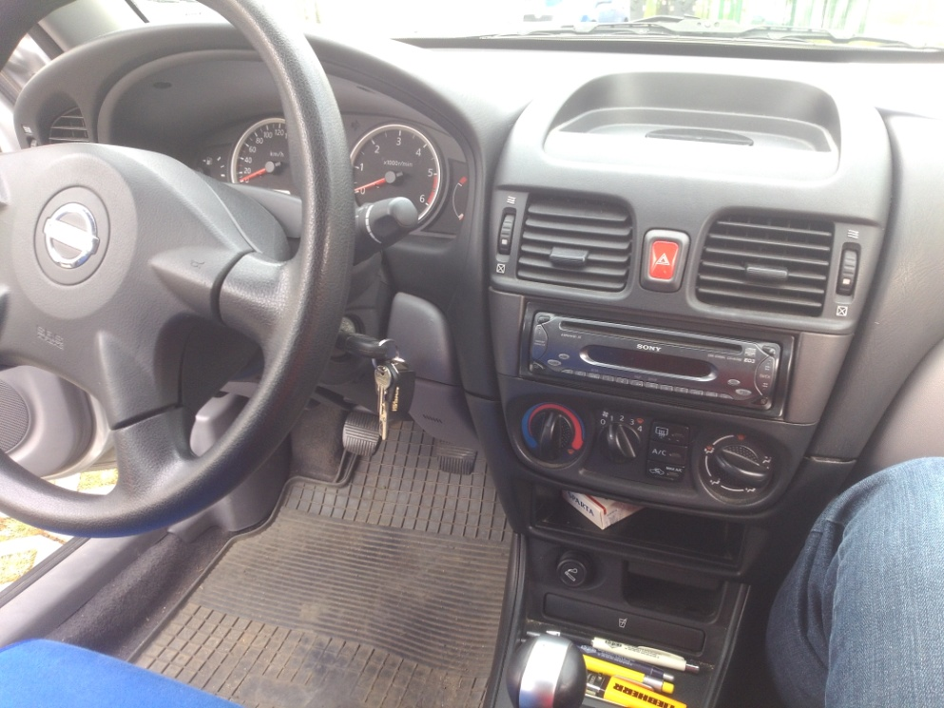
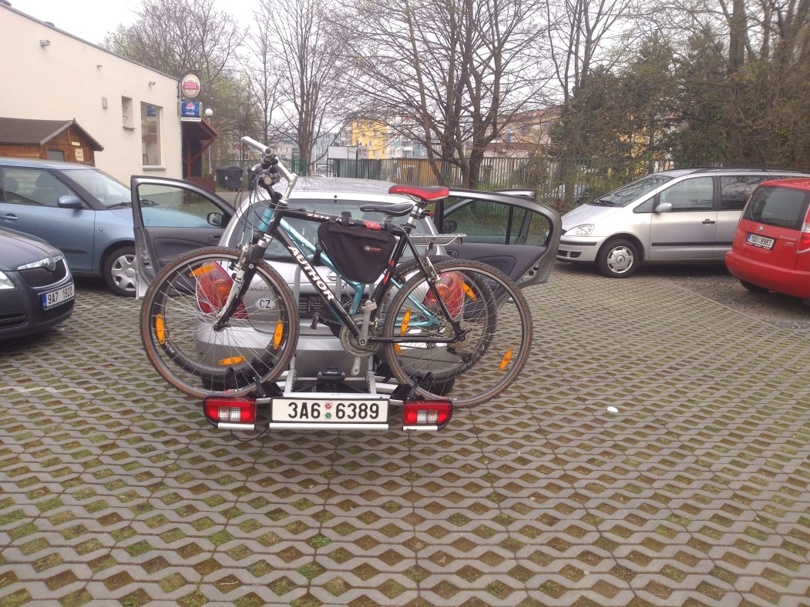
Pondělí - Odjezd… Dlouhý a důmyslně plánovaný

Slide 4
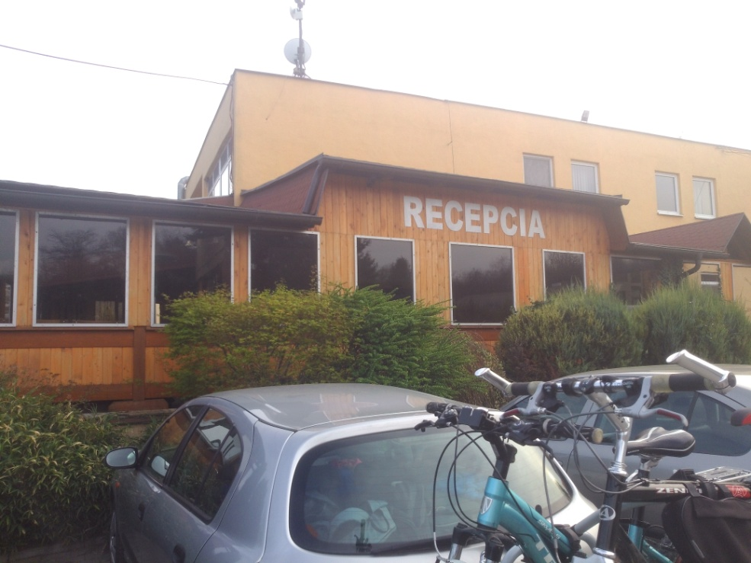
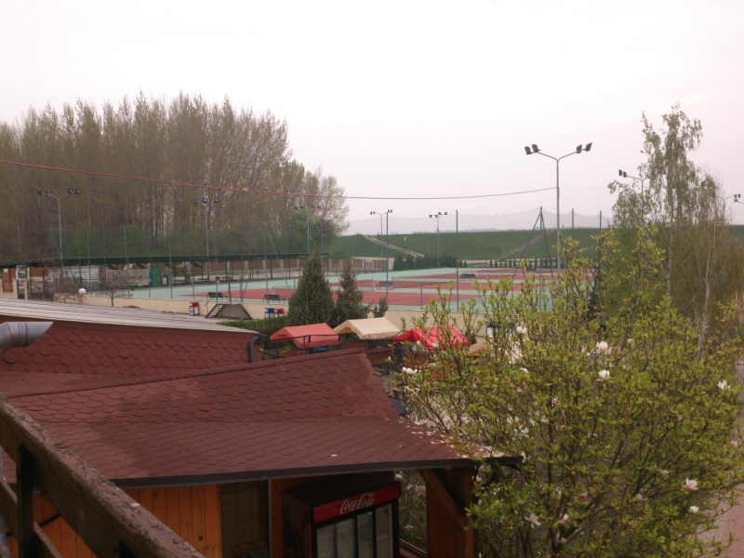
Hotel a okolí

Slide 5
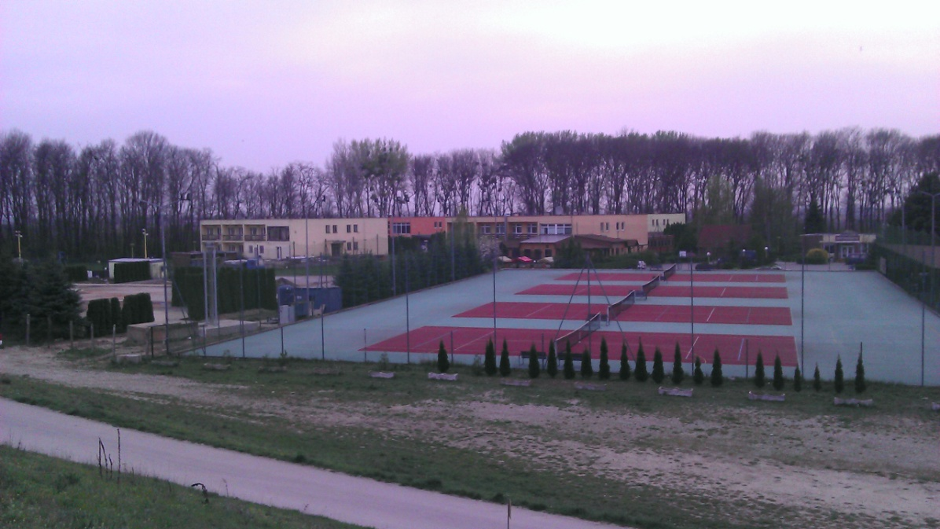
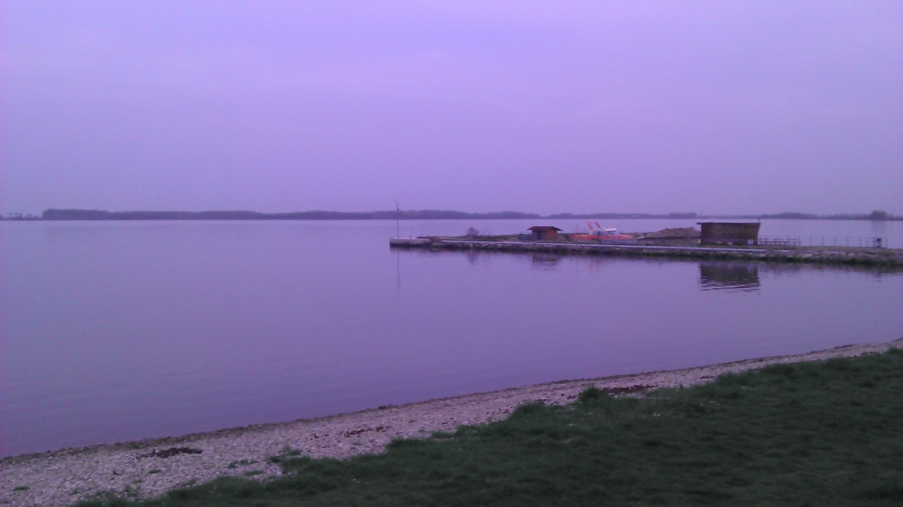

Slide 6
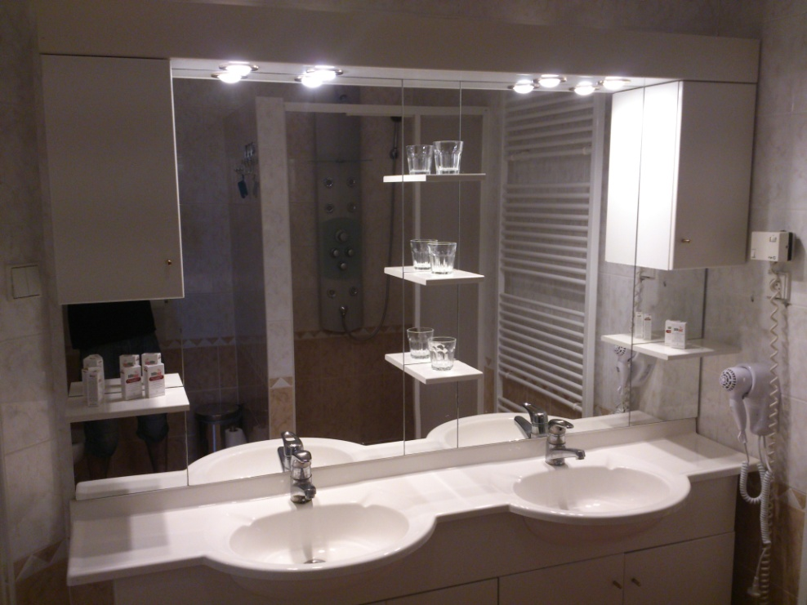
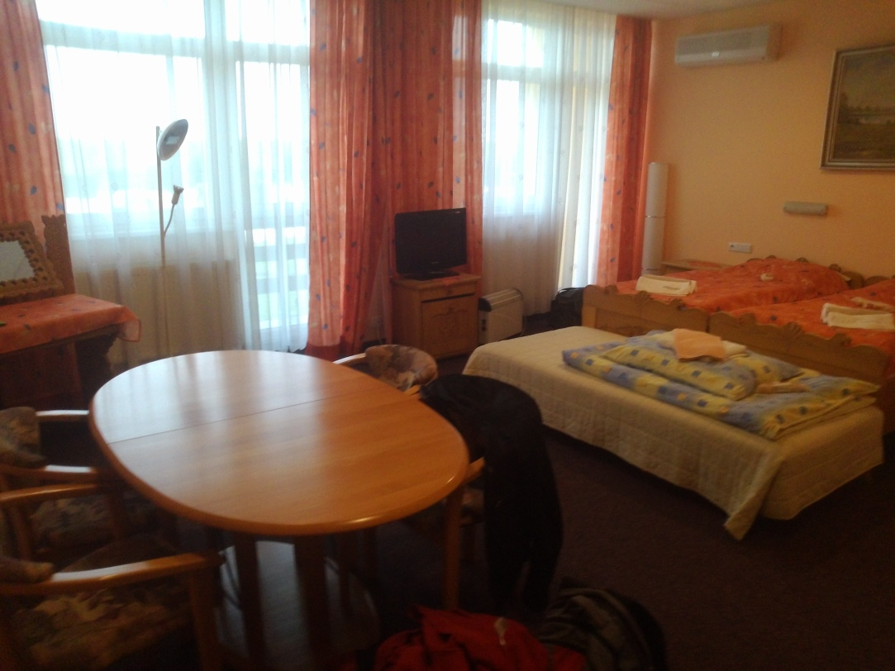
Pokoj Pro nás připravené apartmá ☺

Slide 7
Úterý
Oficiální uvítání, prohlídka školy a Šaľy

Slide 8
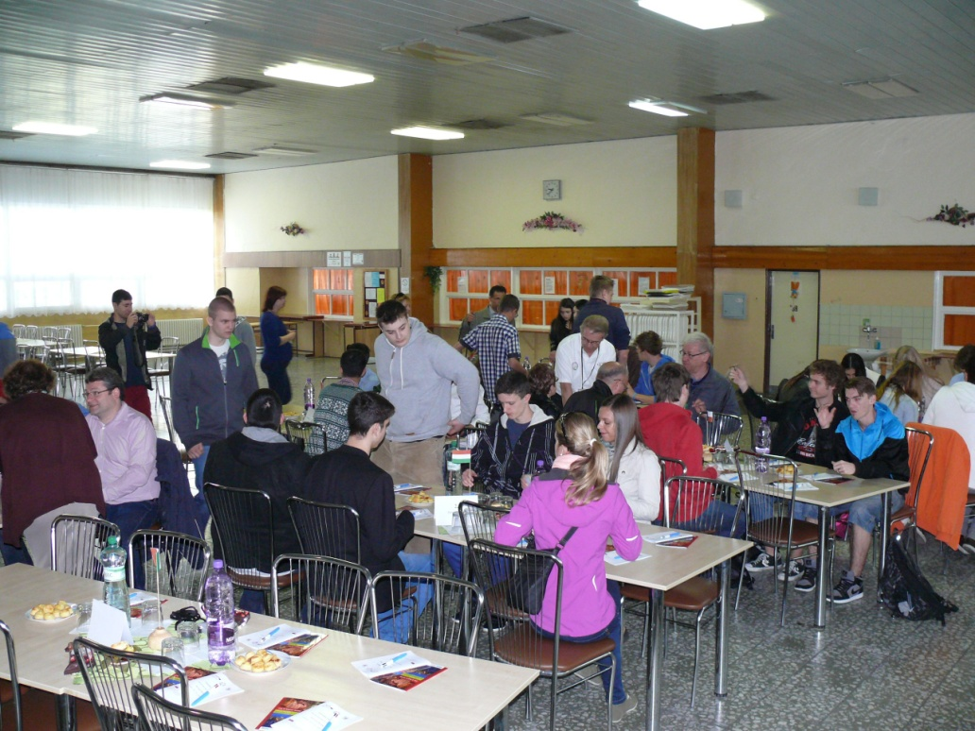
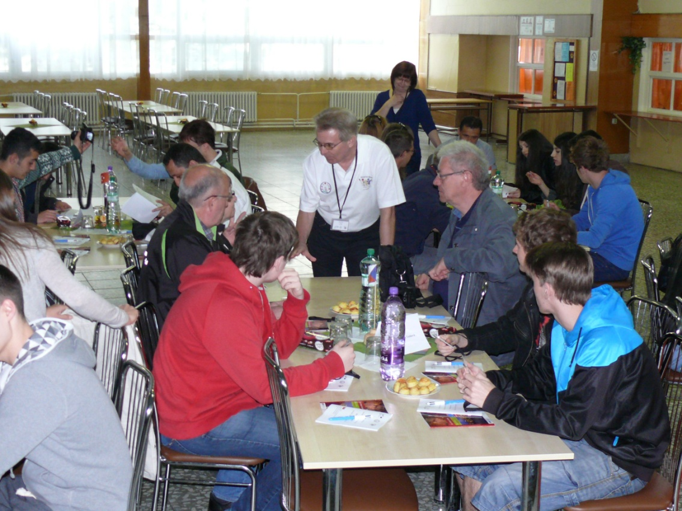
Oficiální uvítání

Slide 9
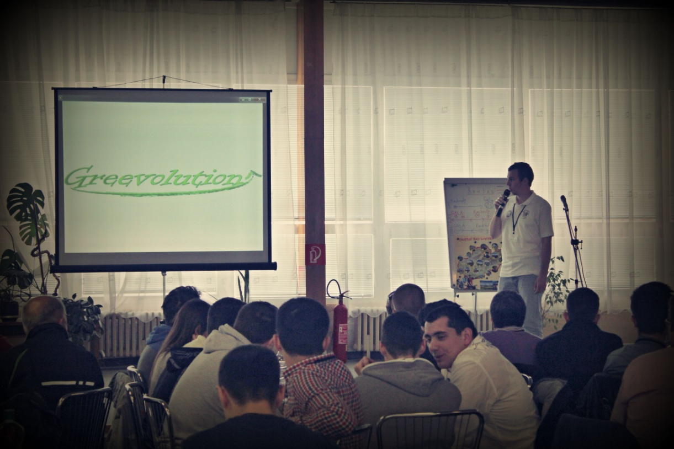
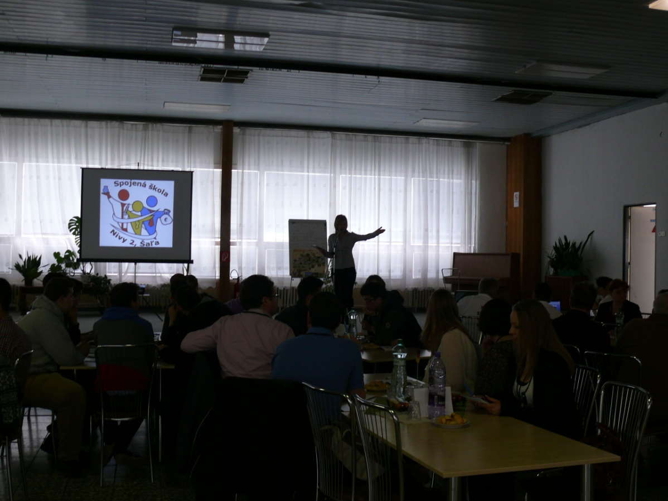
A seznámení s celým plánem

Slide 10
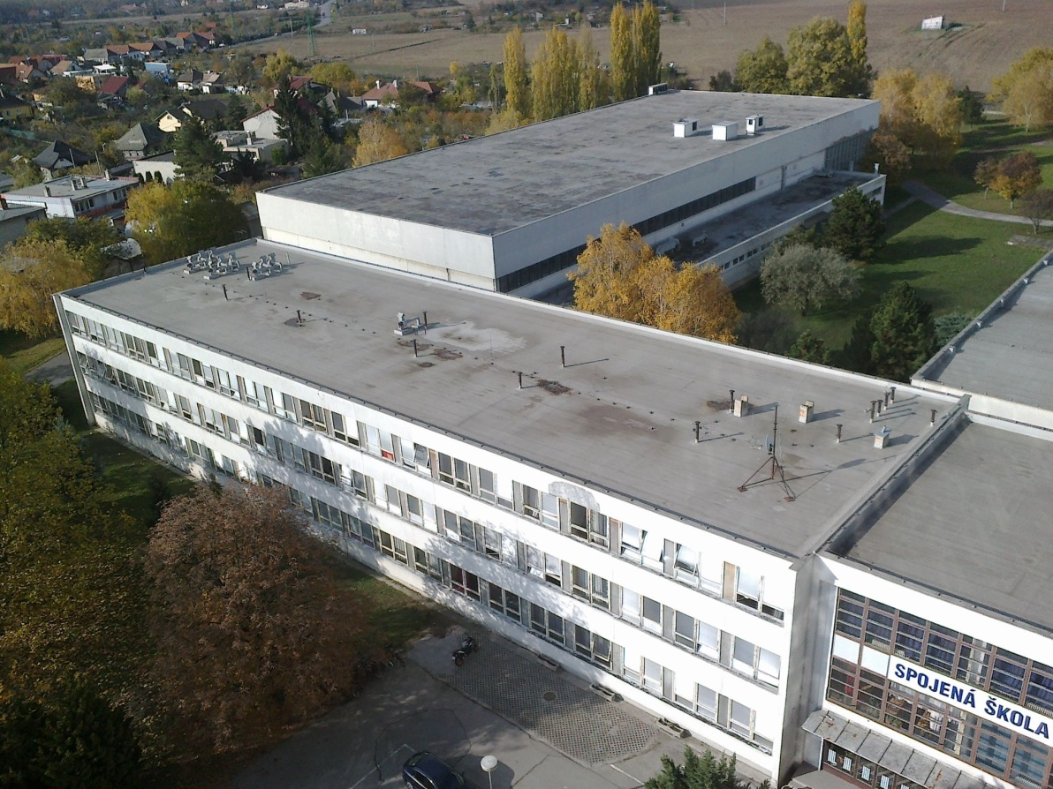
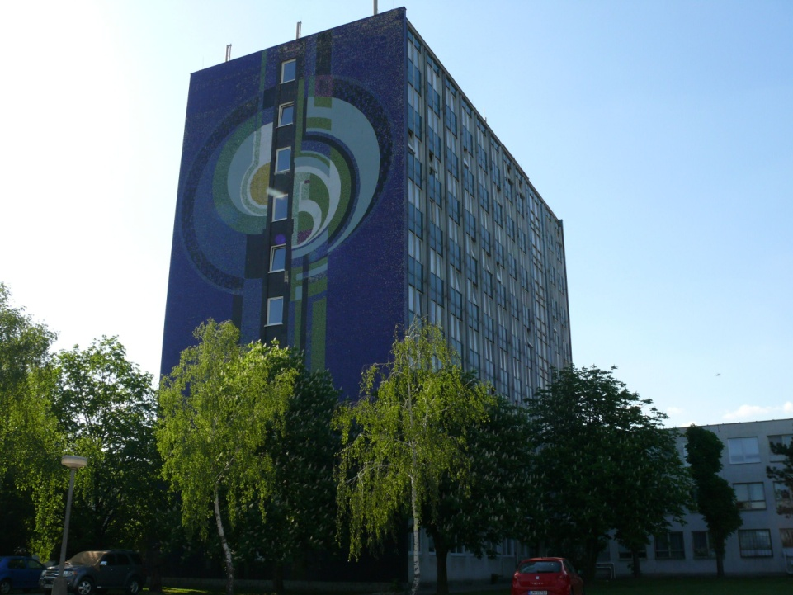
Slovenská škola v Šaľe …ještě že máme tu naší malou…

Slide 11
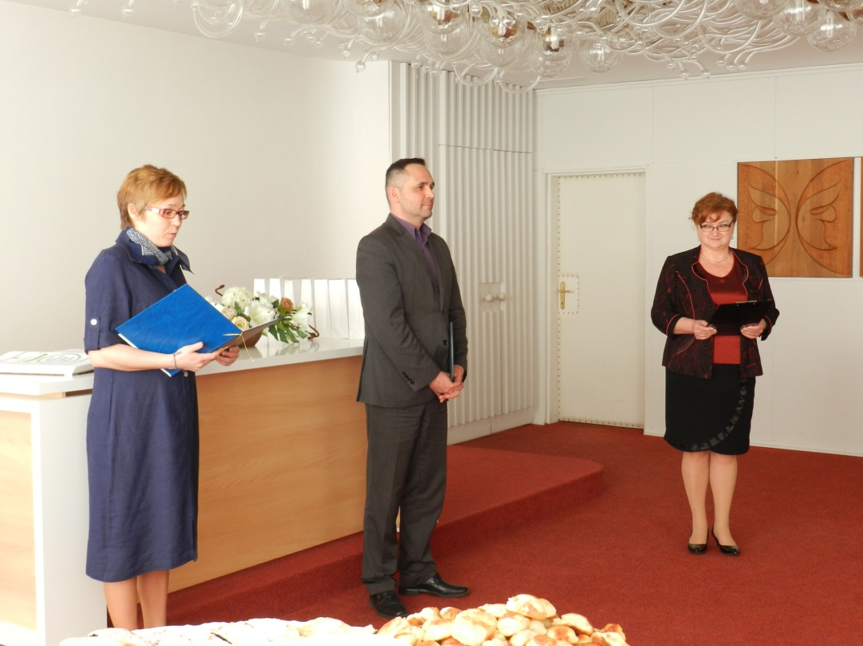
Přivítáni primátorem města Šaľa

Slide 12
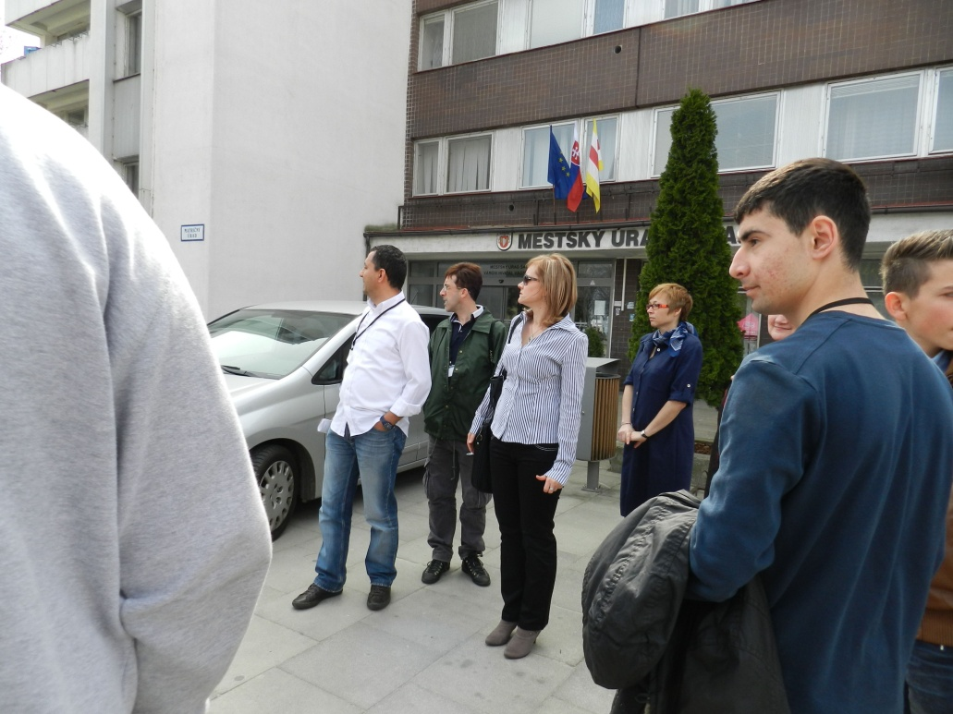
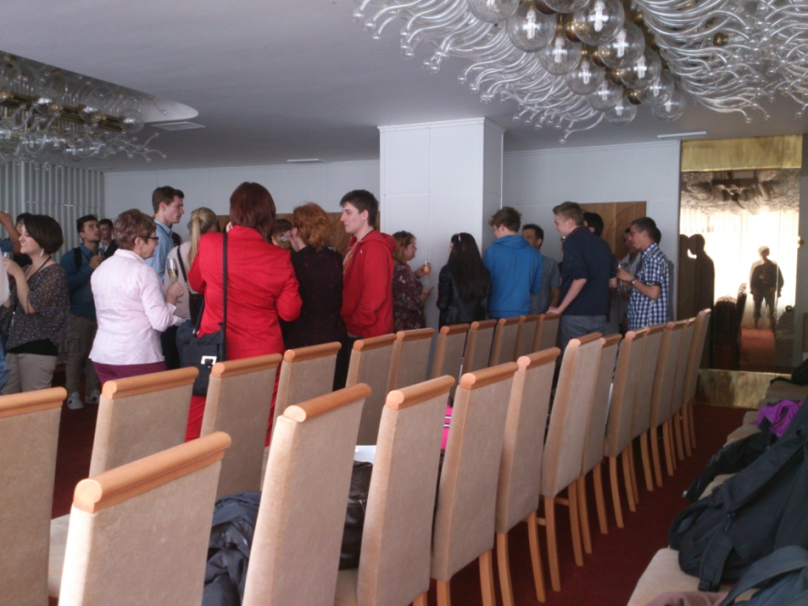

Slide 13
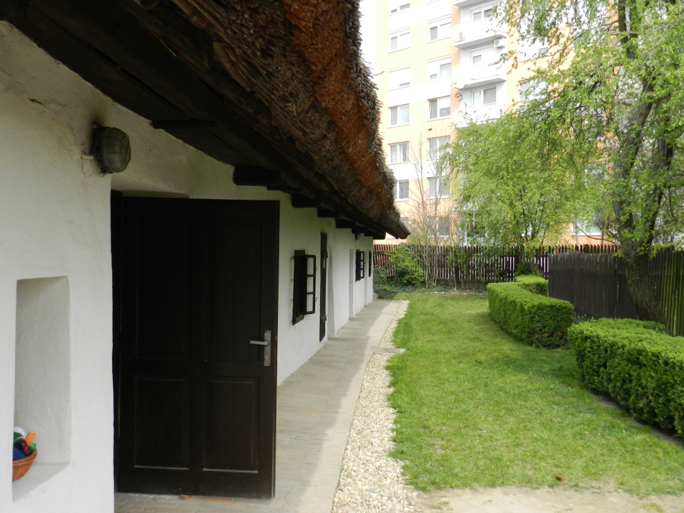
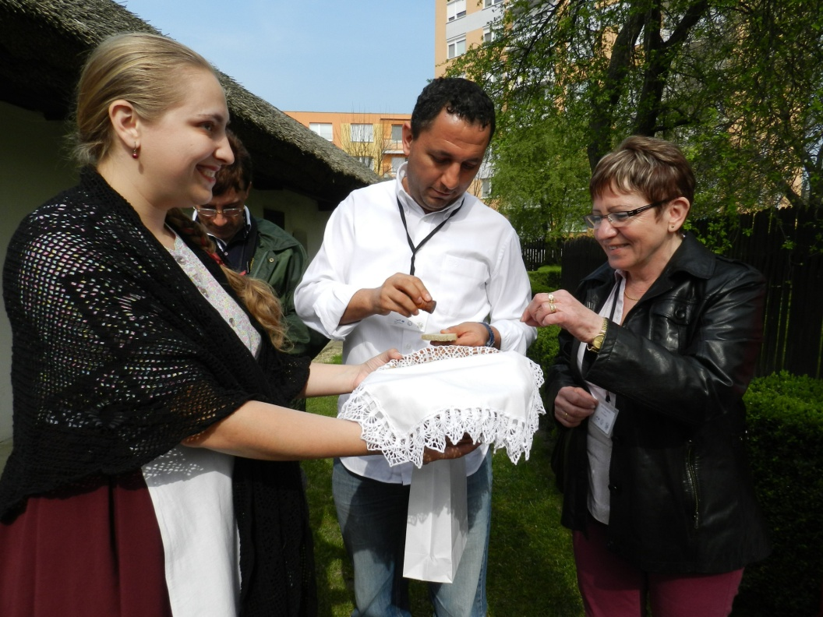
Centrum v Šaľe

Slide 14
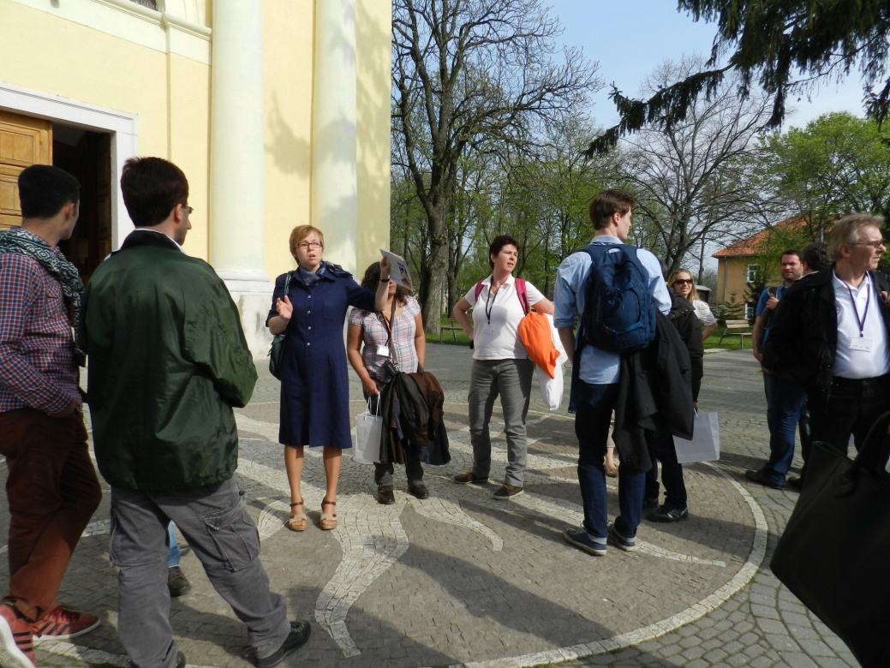
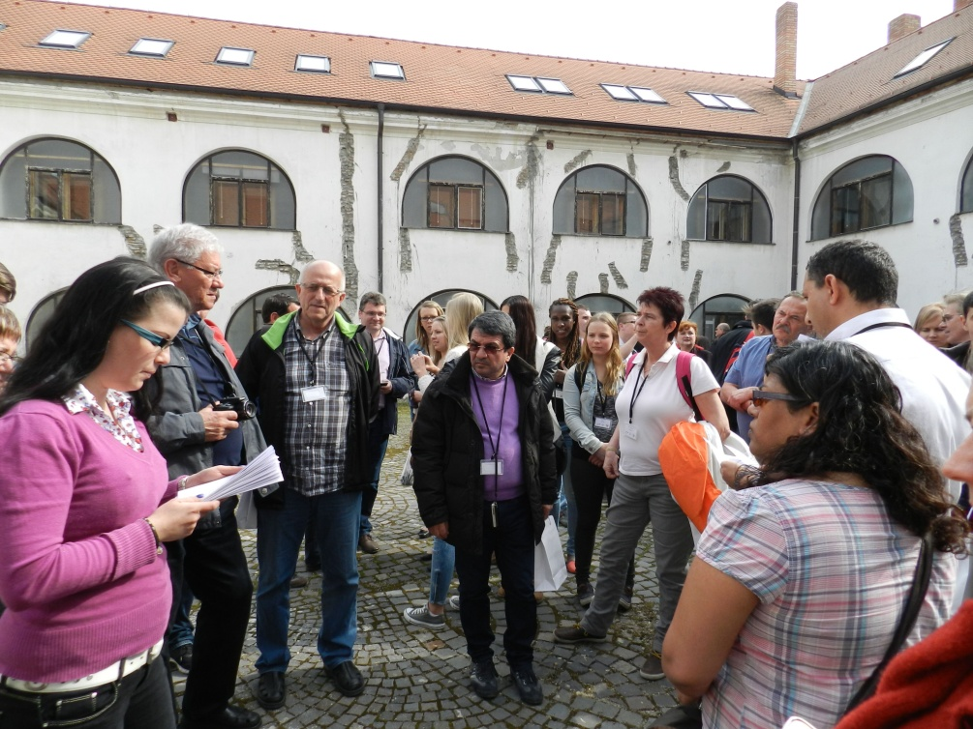

Slide 15
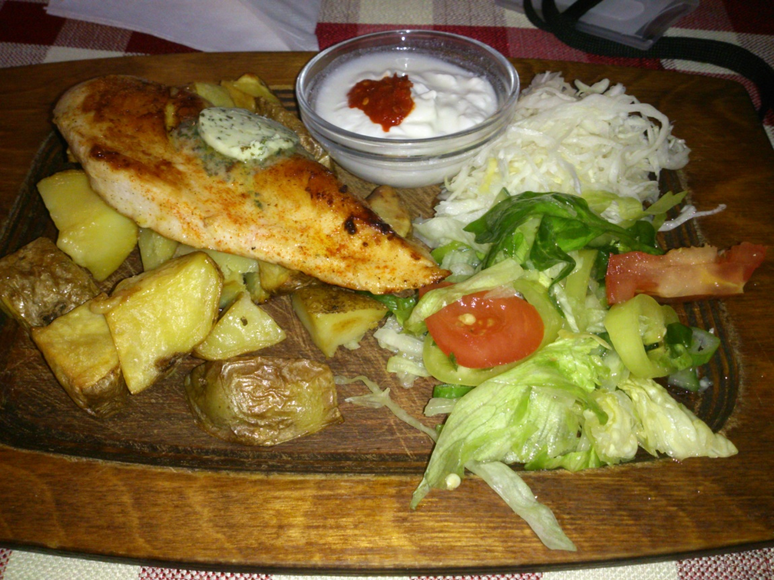
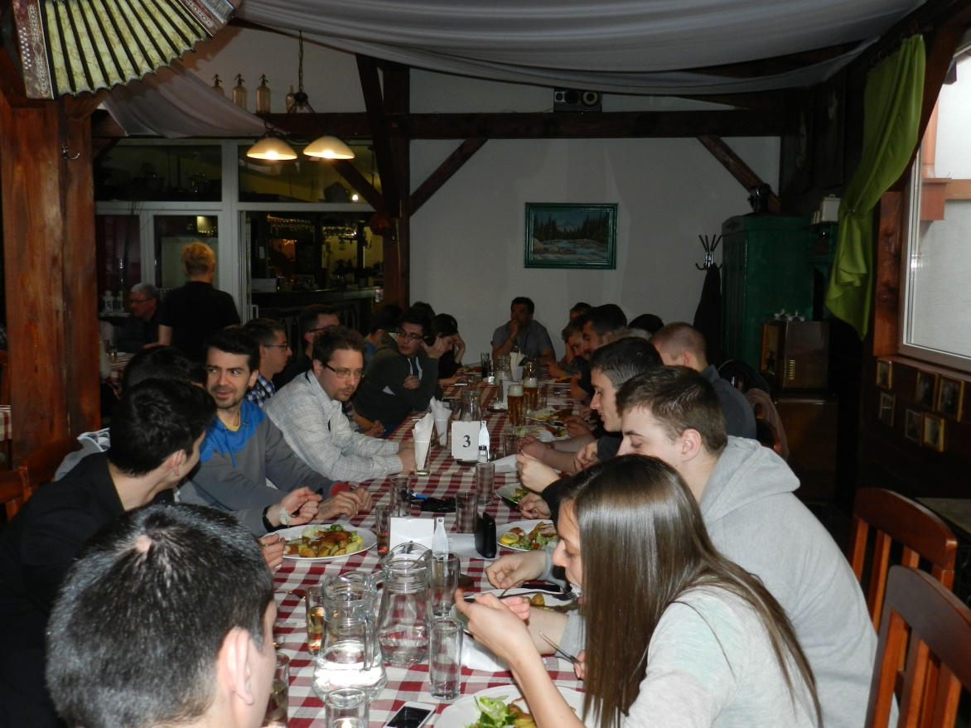
Večeře v ,,Don Galvan“

Slide 16
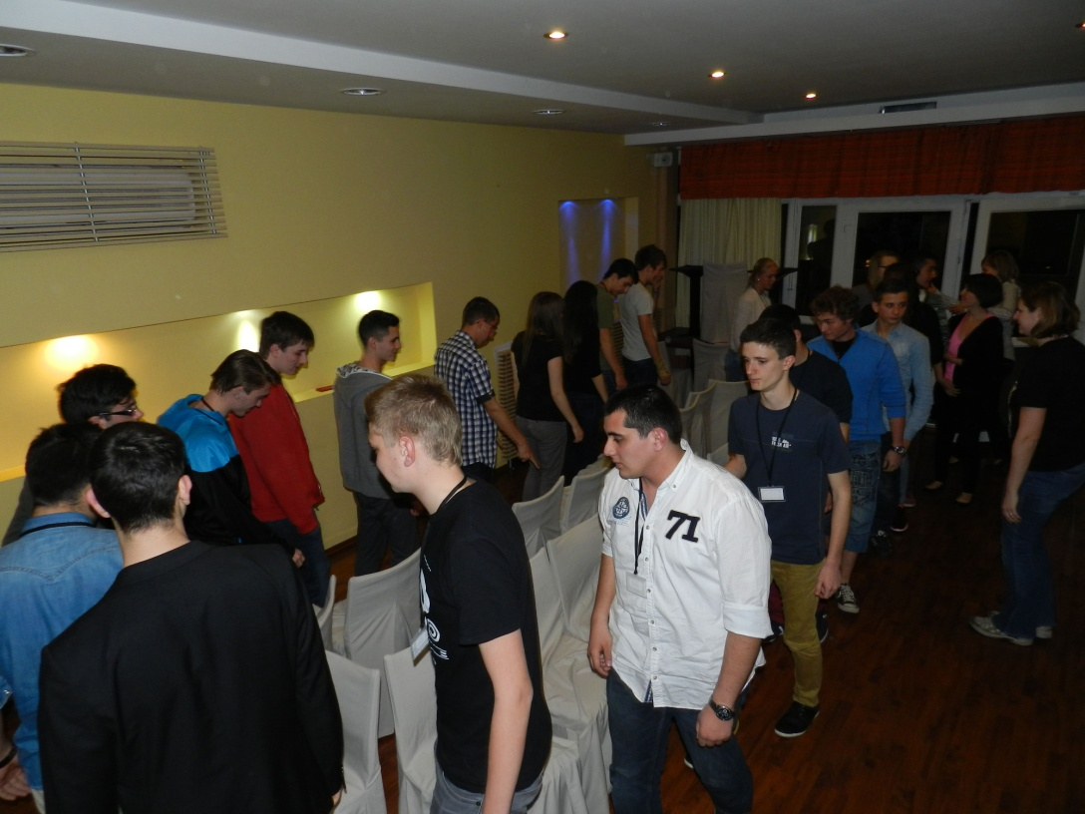
Večerní seznamování

Slide 18
Středa
Vytvoření slovníků, dále zapsání na cyklotrasy 20km, 30km nebo 50 km a jejich uskutečnění

Slide 19
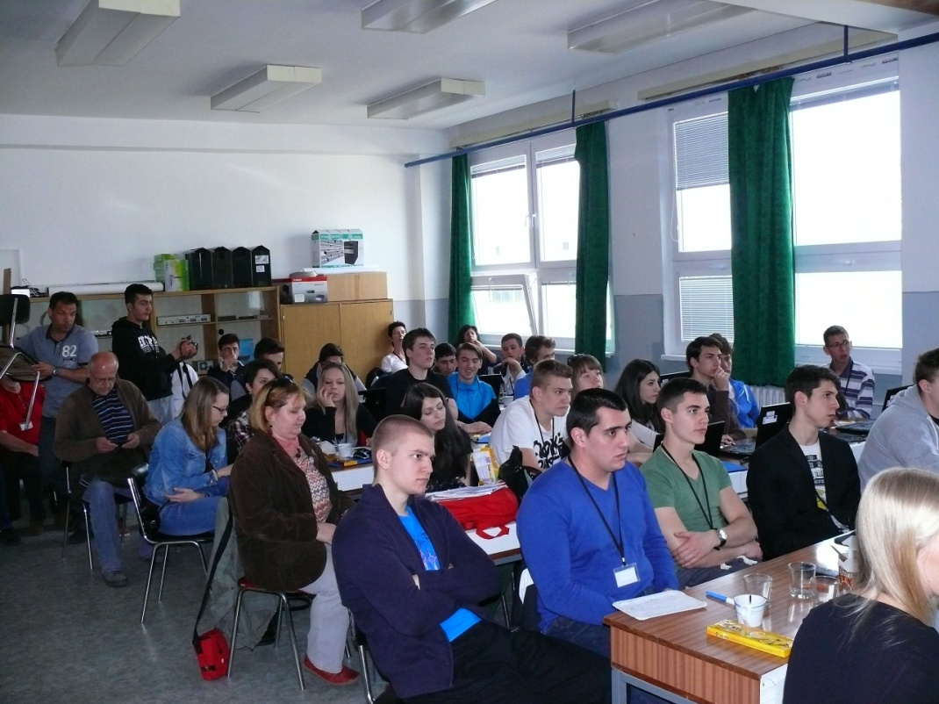
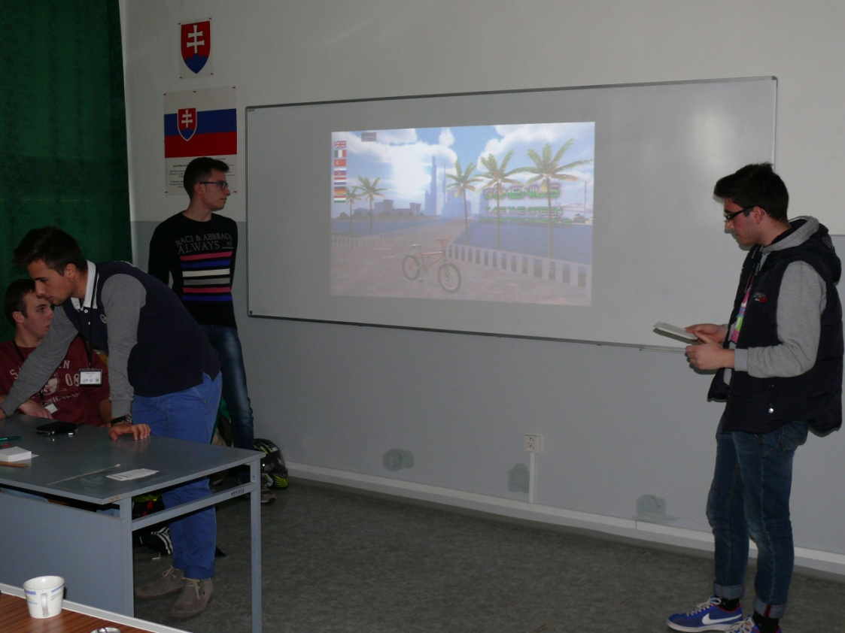
Práce na slovníku

Slide 20
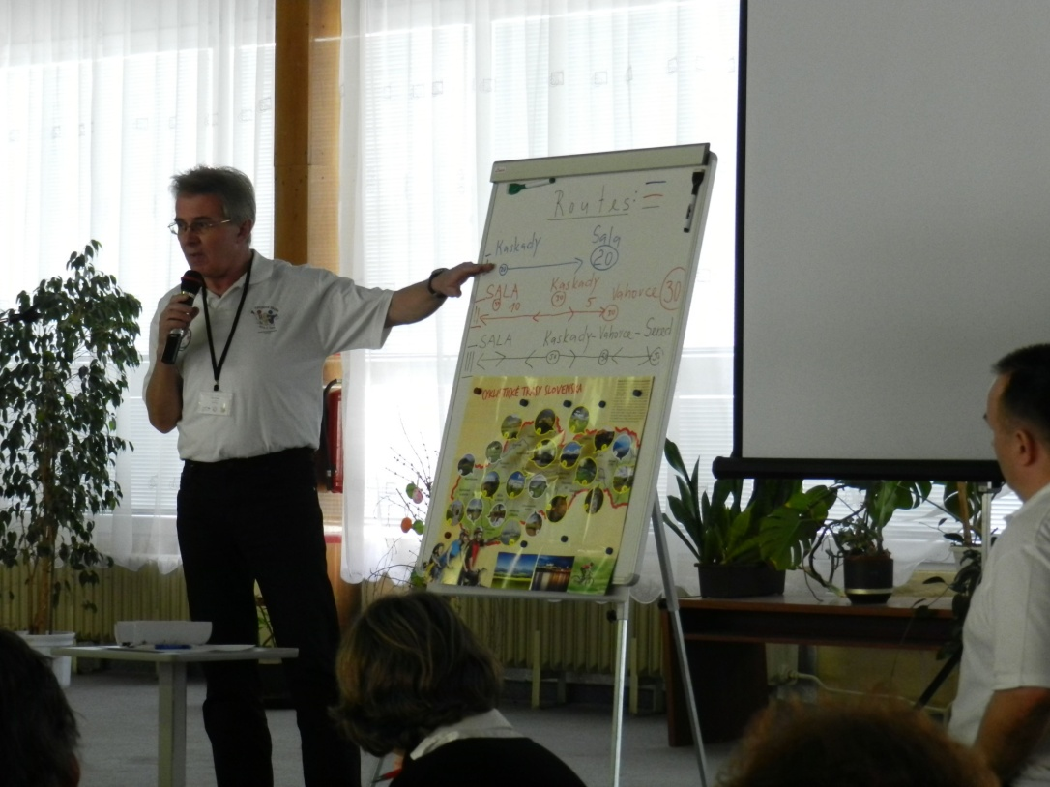
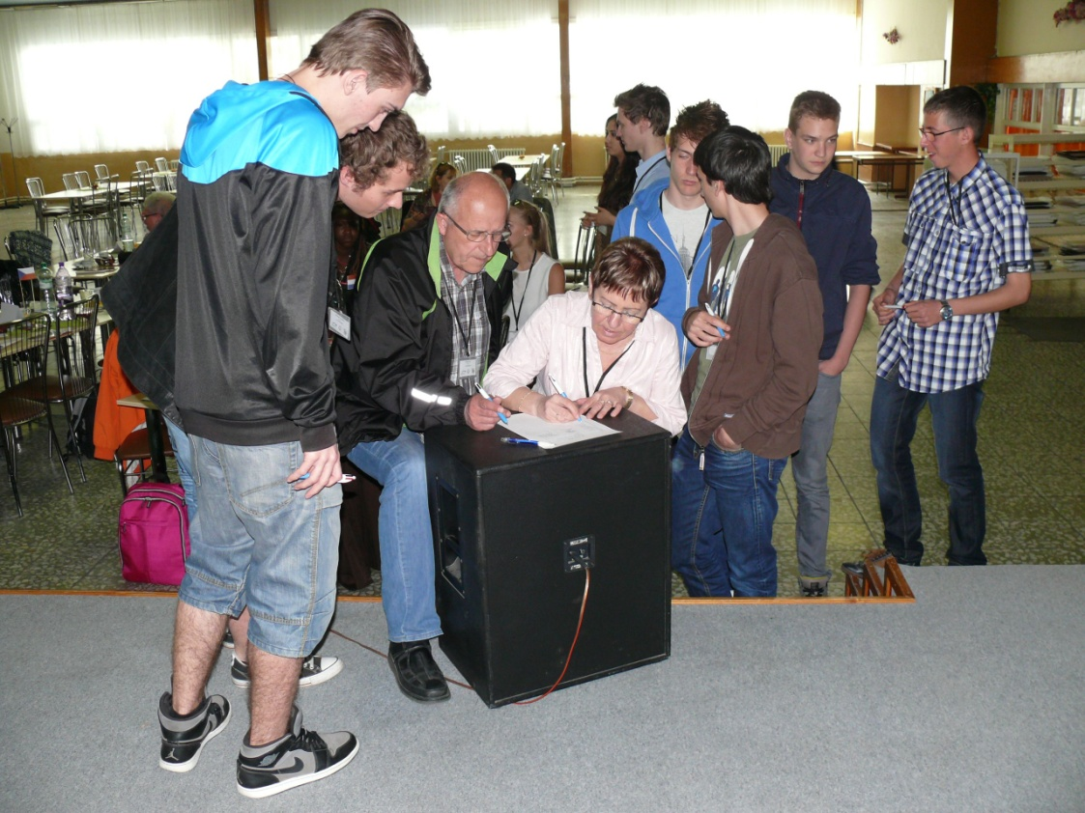
Cyklistický výlet –seznámení se s trasami

Slide 21
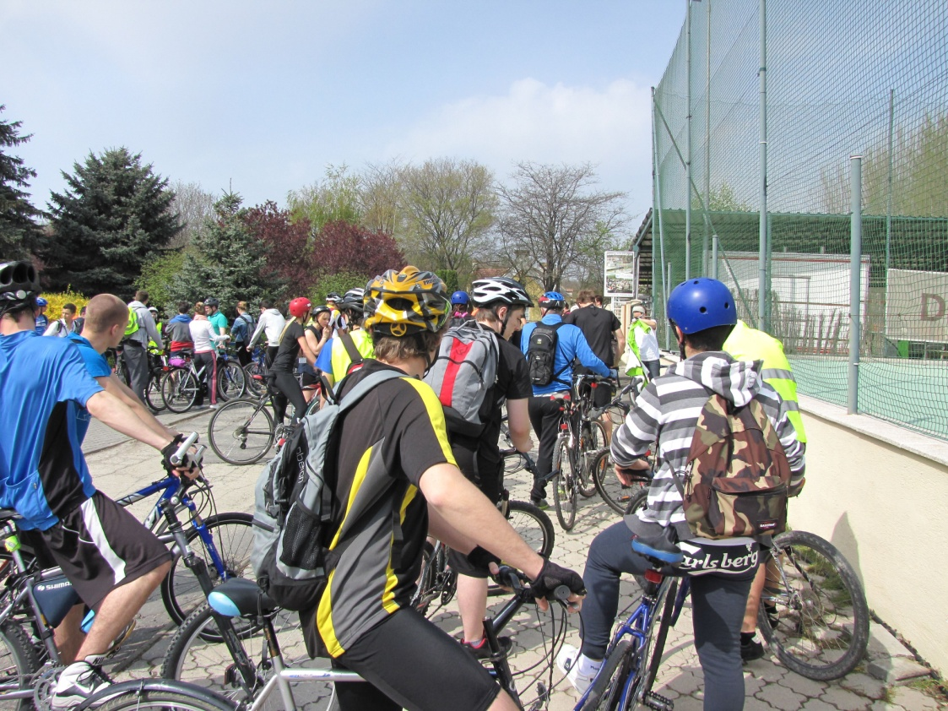
Výlet

Slide 22
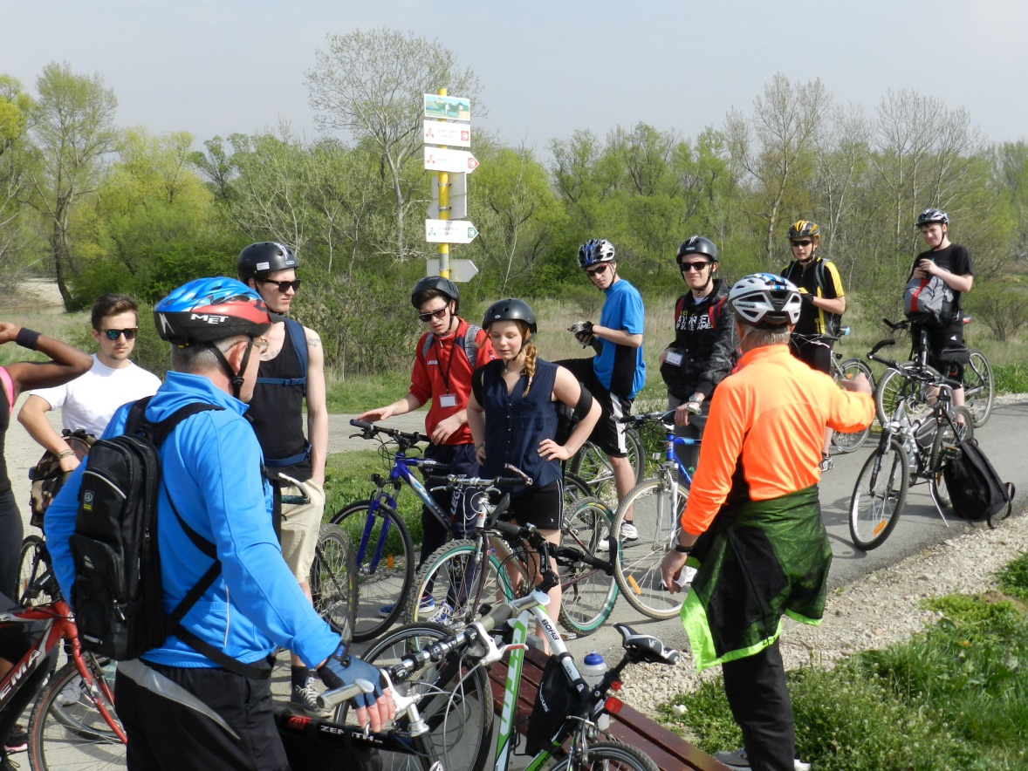
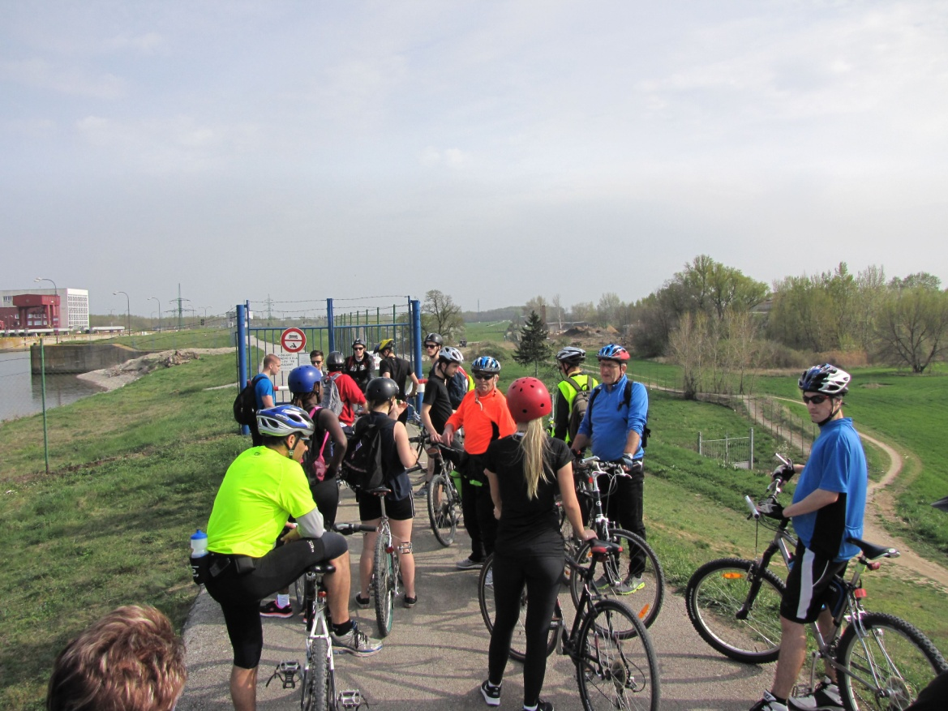

Slide 23
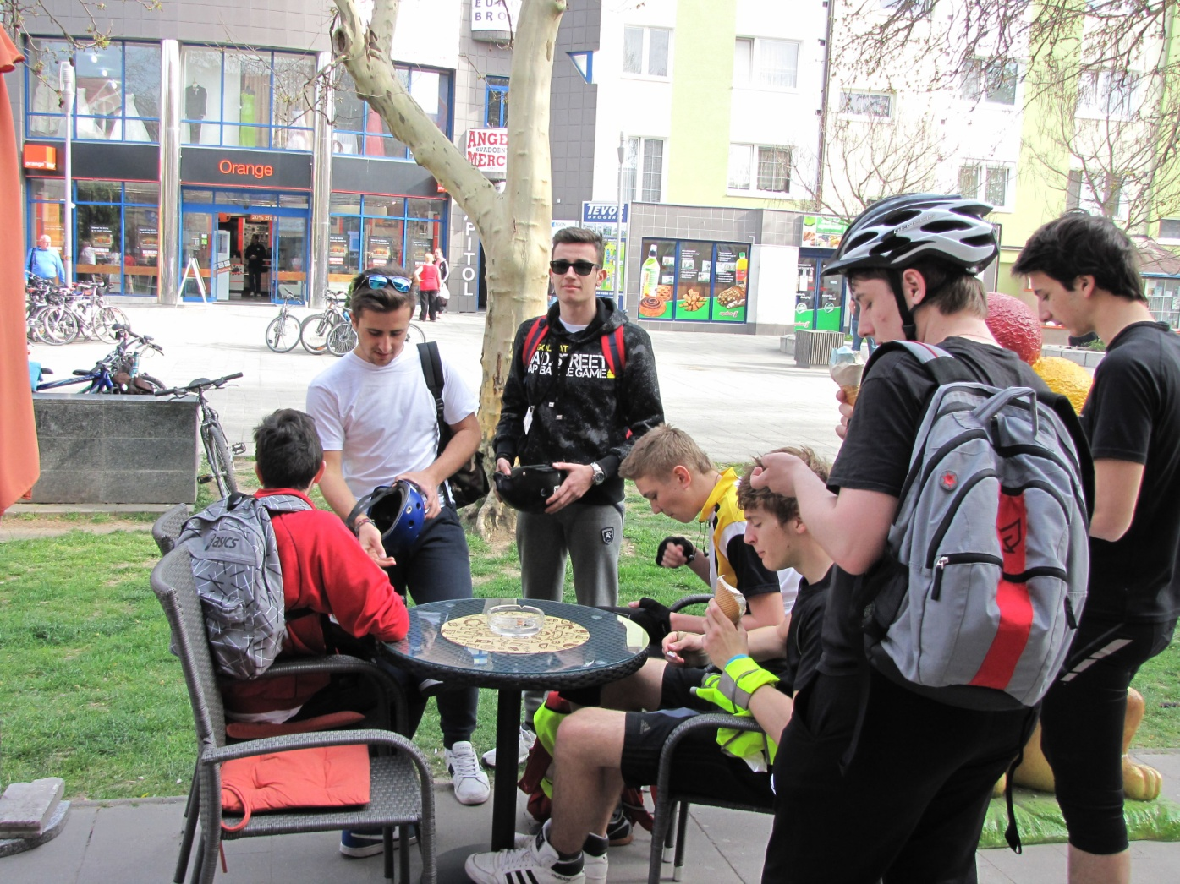

Slide 24
Čtvrtek
Výlet do Bratislavy

Slide 25
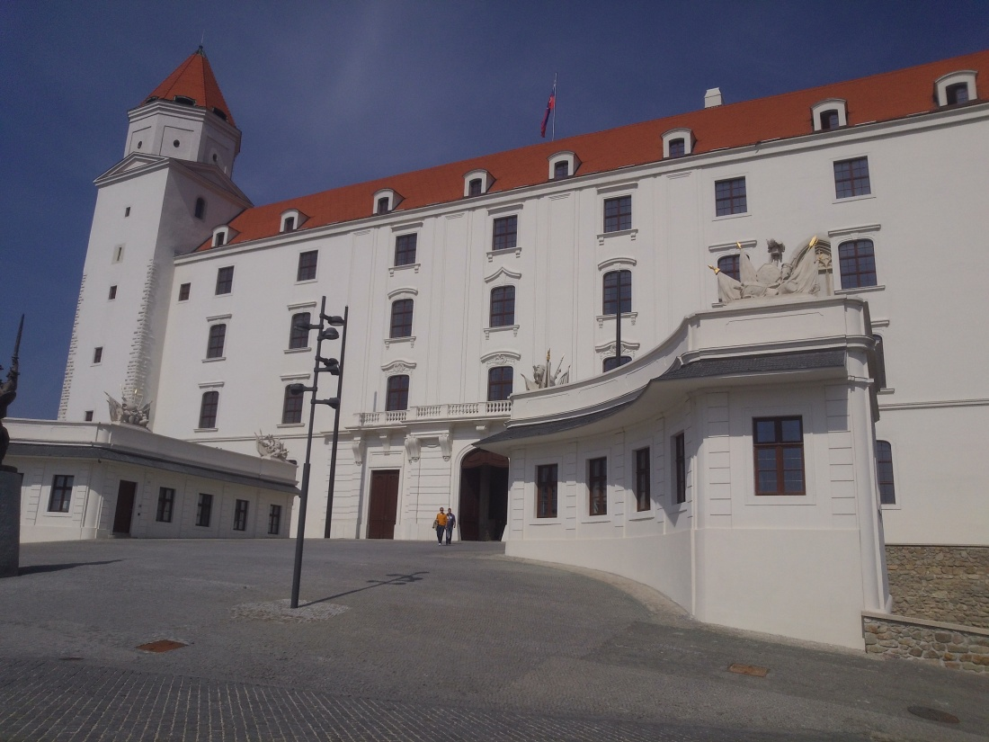
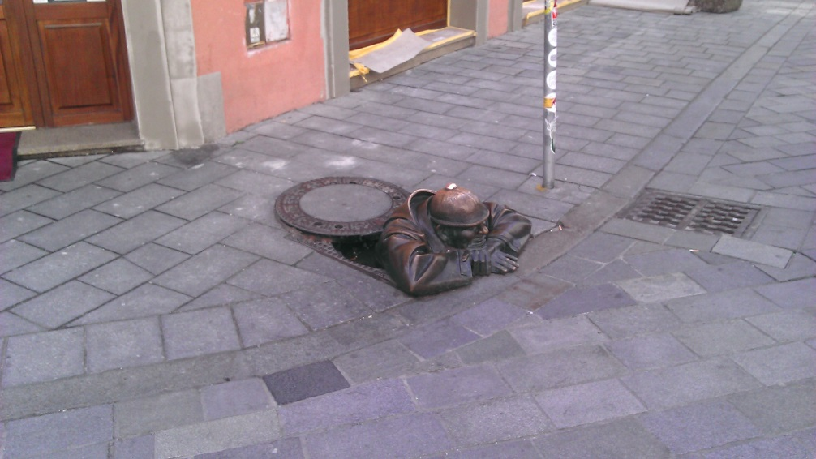

Slide 26
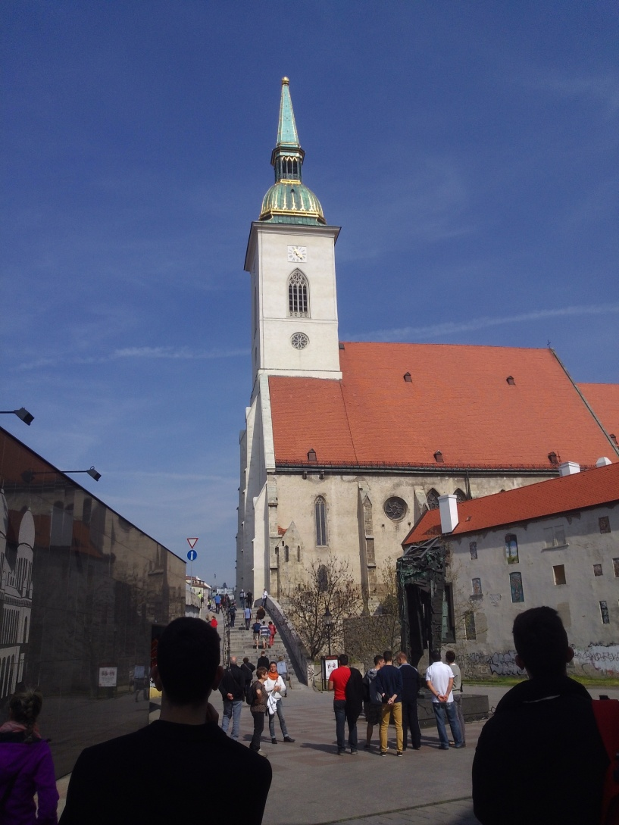
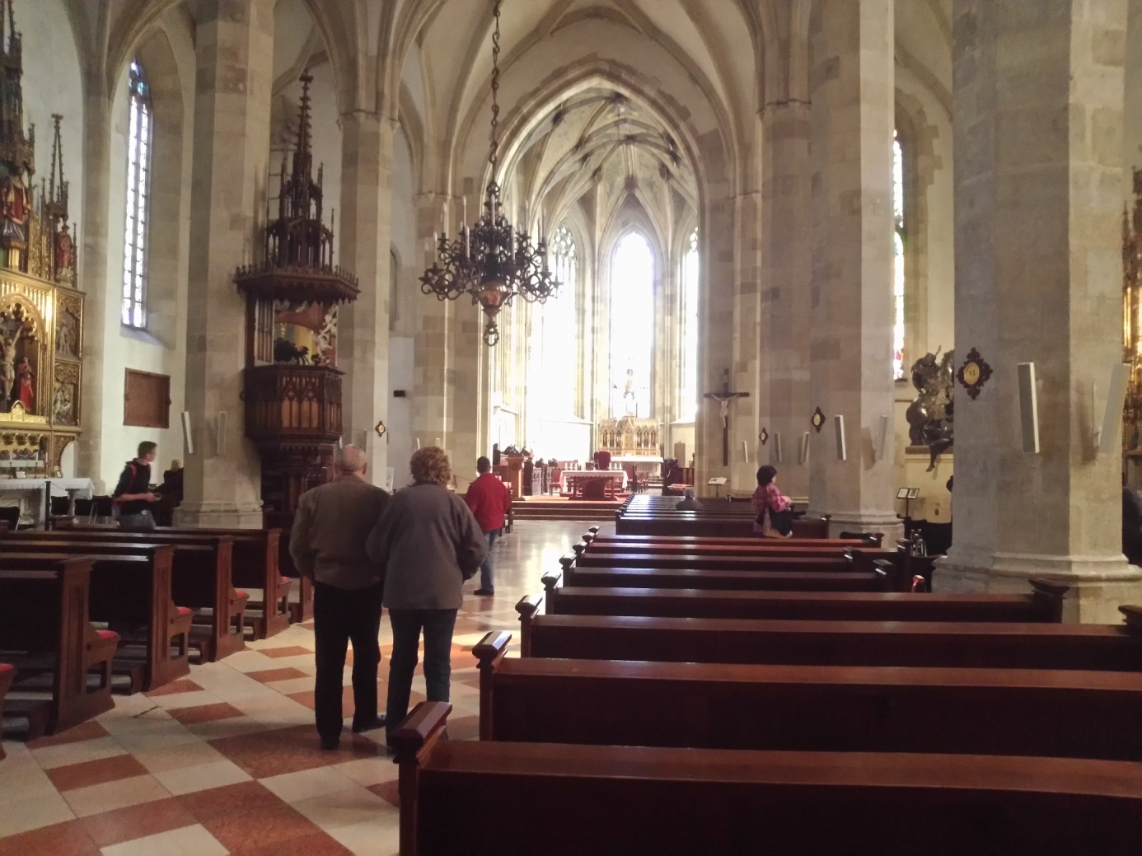

Slide 27
Pátek
Odjezd do Prahy

